Slide 1
Léčivé přípravky pro moderní terapie v klinické praxi
Kateřina Kopečková
Onkologická klinika, 2. LF UK FN Motol, Praha

Slide 2
ATMP- Advanced Terapy Medical product
ATMP
Somatická buněčná terapie
Kombinace s léčivými přípravky
Genová léčba
Produkty tkáňového inženýrství

Slide 3
ATMP
Všechny obsahují živé bb či virové vektory
Alogenní či autologní buňky procesované v laboratořích , expandované in vitro a geneticky modifikované
Geny transdukované do živých organismů s cílem kompenzace abnormálních exprese genu či exprese potřebného proteinu

Slide 4
Moderní terapie
2009 první schválený
12 ATMP centrální registraci
8 dostupných v EU
Genová terapie: Imlygic®, Strimvelis®, Zalmoxis®
Buněčná terapie: Holoclar®, Spherox®, Alofise®
Imunoterapie: CAR-T Kymriah ®, Yescarta ®
nová generace imunoterapie

Slide 5
Moderní terapie
5 ATMP ztaženy z trhu EU
Provenge
MACI
Glybera
Chondrocelect
Zalmoxis

Slide 6
Provenge®
Sipuleucel – T, mCRPC
Prodloužení OS o 4,1m
EU registrace 2012
Náklady na jedno podání 93 000 $
Negat.: náročnost výroby, distribuce , cena
Poločas 18hodin ve chlazeném kontejneru

Slide 7
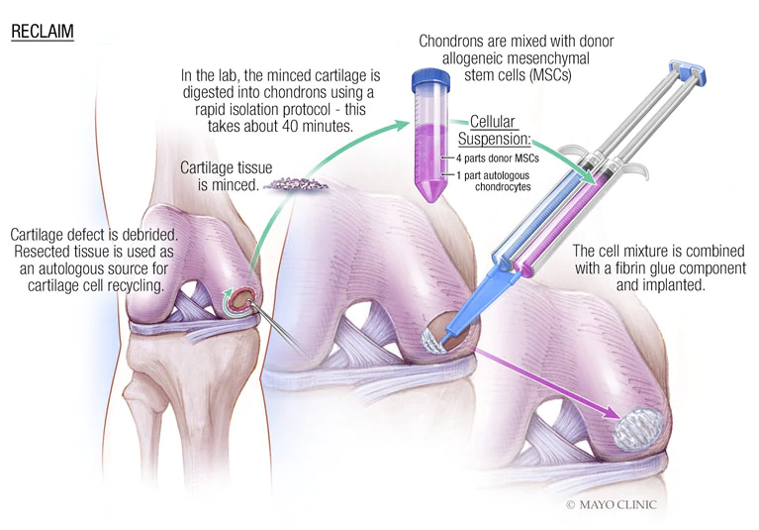
MACI
Pro defekty kolenních chrupavek
Autologní chrupavka na kolagenní matrix
Od 1998 národní registrace
2013 registrace EU
2014- z obchodních důvodu ukončení výroby a ukončení registrace

Slide 8
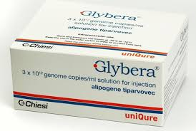
Glybera
Adeno-asociovaný virový vektor k léčbě deficitu lipoproteinové lipásy
Ultra vzácná choroba- 1/1 000 000
Registrace ve zrychleném řízení – 3 RCT 27 nemocných !!!
První genová registrovaná terapie
Klinický úspěch vs komerční neúspěch
Výrobce po 4 letech nepožádal o obnovení registrace- ukončení 2017
Odléčen jen jeden nemocný – 1,1 mil €

Slide 9
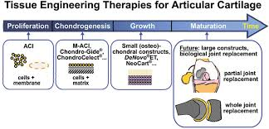
ChondroCelect®
Viabilní autologní buňky chrupavky expandované ex vivo exprimujicí specifický protein
EU schválení 2009
Zlepšení reparace chrupavky oproti standardní léčbě mikrofrakturami
Ztažení z trhu 2016 pro chybění úhrady

Slide 10
Zalmoxis
Imunogenní podpůrná terapie u haploidentických HSCT u leukemií
Allogenní T bb. geneticky modifikované retrovirovým vektorem kodujícím humánní receptor nervového faktoru a HSV I tymidin kinásu
Podmíněná registrace, OD
1 rok přežití 49% (45) vs 37% (140)

Slide 11
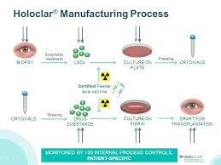
Holoclar®
Autologní humánní korneální epitelové buňky expandované ex vivo
Transparentní kruhová membrána s 300 000 až 1 200 000 životaschopných autologních buněk lidského rohovkového epitelu (79 000 - 316 000 buněk/cm2 ) včetně průměrně 3,5 % (0,4 až 16 %) limbálních kmenových buněk a přechodně amplifikujících a terminálně diferencovaných buněk odvozených z kmenových buněk, které jsou fixovány na podkladní fibrinové matrici o průměru 2,2 cm a uloženy v transportním médiu
OD, podmíněná registrace
Přehodnocení po 5 letech registrace

Slide 12
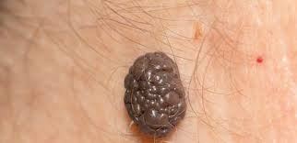
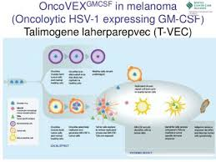
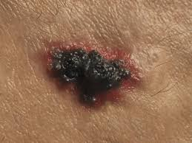
Imlygic®
První onkologická genová terapie pro pokročilý melanom
Talimogenum laherparepvecum je oslabený virus herpes simplex typu 1 (HSV-1) získaný funkční delecí dvou genů (ICP34.5 a ICP47) a vložením kódující sekvence pro lidský faktor stimulující granulocyto-makrofágové kolonie (GM- CSF)
Intratumorosní aplikace vede k lýze nádorových buněk a uvolnění nádorových antigenů s aktivací imunity

Slide 13
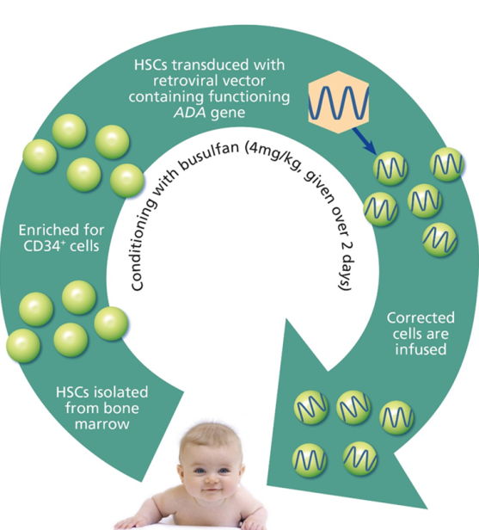
Strimvelis®
K terapie těžké imunodeficience v důsledku deficity adenosin deasminasy, pro nemocné, kteří nemohou být léčeni transplantací KD protože chybí vhodný dárce
Autologní CD34+ transdukované retrovirálním vektoram kódujícím humánní ADA cDNA

Slide 14
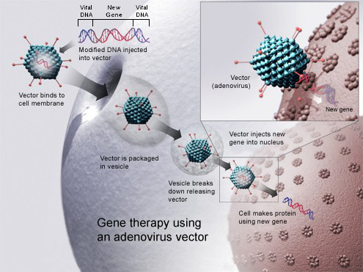
Luxturna®
Genová terapie pro dědičnou retinální dystrofii dětí a dospělých
Voretigenum neparvovecum je genový transferový vektor, který používá kapsidu adeno-asociovaného viru sérotypu 2 (AAV2) jako nosič cDNA 65 kDa proteinu lidského retinálního pigmentového epitelu (hRPE65) do sítnice. Voretigenum neparvovecum je získáván z přirozeně se vyskytujících AAV za použití rekombinantních DNA technologií.
U prokázané bialelické mutace se zachovalými retinálními buňkami

Slide 15
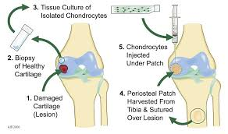
Spherox®
Sféroidy lidských autologních chondrocytů v matečném médiu pro implantaci suspendované v izotonickém roztoku chloridu sodného
Náprava symptomatických defektů kloubní chrupavky femorálního kondylu a kolenní čéšky
Schválen na základě studie 30nemocných , ve 3- letém sledování výrazné zlepšení kvality života, snížení bolesti a zlepšení funkčního stavu

Slide 16
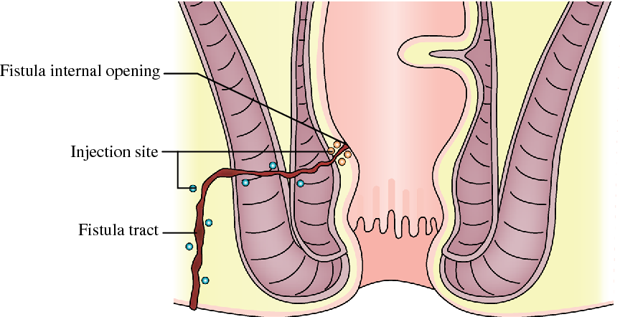
Alofisel®
Darvadstrocel je výtažek expandovaných alogenních lidských mezenchymálních dospělých kmenových buněk odvozených z adipózní tkáně
Terapie komplexních perianálních píštělí u dospělých pacientů s neaktivní/mírně aktivní luminální Crohnovou nemocí, kdy píštěle nevykazují adekvátní odpověď minimálně na jednu konvenční nebo biologickou léčbu
OD -2008, podmíněná registrace 2018

Slide 17
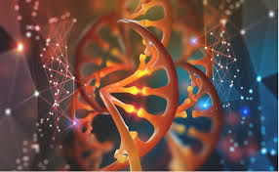
Zynteglo®
Geneticky modifikované autologní buňky obohacené o CD34+ populaci, která obsahuje hematopoetické kmenové buňky (HSC) transdukované lentivirovým vektorem (LVV) kódujícím β A-T87Q-globinový gen.
K léčbě pacientů ve věku 12 let a starších s β-talasemií závislou na transfuzi (TDT), kteří nemají β 0 /β0 genotyp, u nichž je vhodná transplantace hematopoetických kmenových buněk (HSC), ale není k dispozici dárce HSC s odpovídajícím lidským leukocytárním antigenem (HLA)
První genová terapie pro TDT
PRIME, podmíněná registrace, OD

Slide 18
Očekávané registrace ATMP
LentiD- genová léčba pro dětskou adrenoleukodystrofii vedoucí k progresivnímu poškození mozku
Habeo- bb terapie systémové sklerosy – postižení rukou
ATIR101- bb imunoterapie obsahující ,vývoj ukončen

Slide 19
Potenciální kandidáti ATMP – fáze III průmysl
Protinádorové vakcíny 29%
Genová terapie 25%
Zárodečné buňky 23%

Slide 20
Závěr
Do roku 2017- 900 ATMP bylo zkoumáno v klin. studií
Vysoké procento selhání ve fázi 3
Z 19 KH s ATMP 26% ukončeno předčasně a 23% neprokázalo benefit oproti standardní terapii
131 studií fáze 3 s ATMP
Komplexnost výrobního procesu
ATMP terapie ve svých začátcích
Zdroj: Ede C, Wild C: Journal of Market Acces & Health Policy 2019

